Slide 1

Нравственно-патриотическое
воспитание в ДОУ
Подготовила воспитатель
МАДОУ №4 «Солнышко»
Андреева Е.А., IКК
Арамиль 2021г.

Slide 2
Самое большое счастье для родителей – вырастить здоровых и высоконравственных детей
«Воспитание любви к родному краю, к родной культуре, к родному городу, к родной речи – задача первостепенной важности. И нет необходимости это доказывать. Но как воспитывать эту любовь? Она начинается с малого – с любви к своей семье, к своему дому. Постепенно расширяясь, эта любовь к родному переходит в любовь к своему государству, к его истории, его прошлому и настоящему, а затем ко всему человечеству».
Академик Д. С. Лихачев.

Slide 3
Для реализации этих направлений необходима системная работа в рамках программы патриотического воспитания. Исходя из этого данная работа включает целый комплекс задач:
– воспитание у ребёнка любви и привязанности к своей семье, детскому саду, улице, городу;
– формирование бережного отношения к природе и всему живому;
– воспитание уважения к труду;
– развитие интереса к русским традициям и промыслам;
– формирование элементарных знаний о правах человека;
– расширение представлений о городах России;
– знакомство детей с символами государства (герб, флаг, гимн);
– развитие чувства ответственности и гордости за достижения страны;
– формирование толерантности, чувства уважения к другим народам, их традициям.

Slide 4
Патриотическое
воспитание
духовно- нравственное
социально-коммуникативное
художественно- эстетическое
краеведческое
интеллектуальное
семейное
трудовое

Slide 5
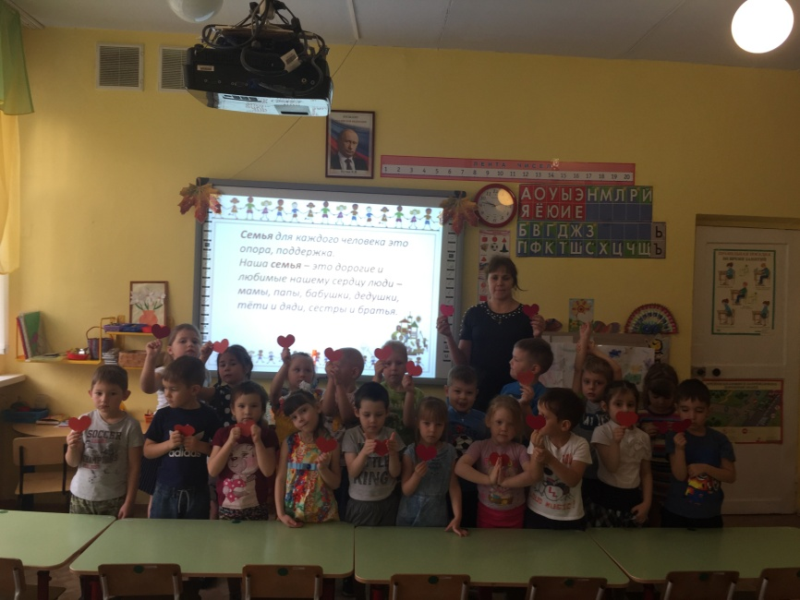
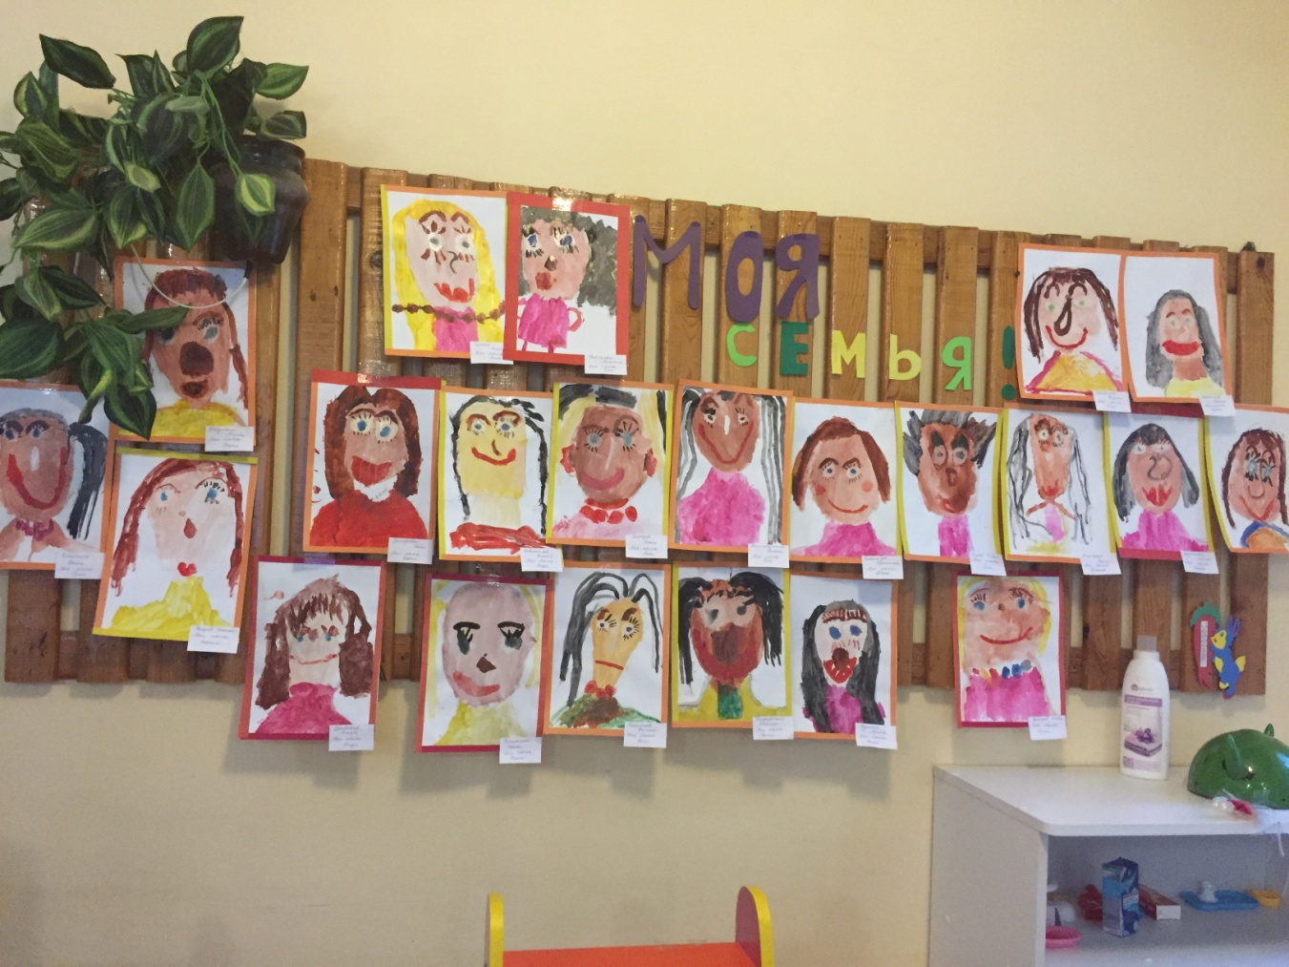
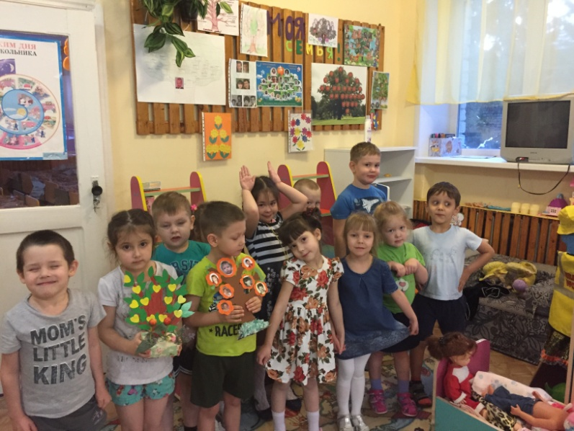
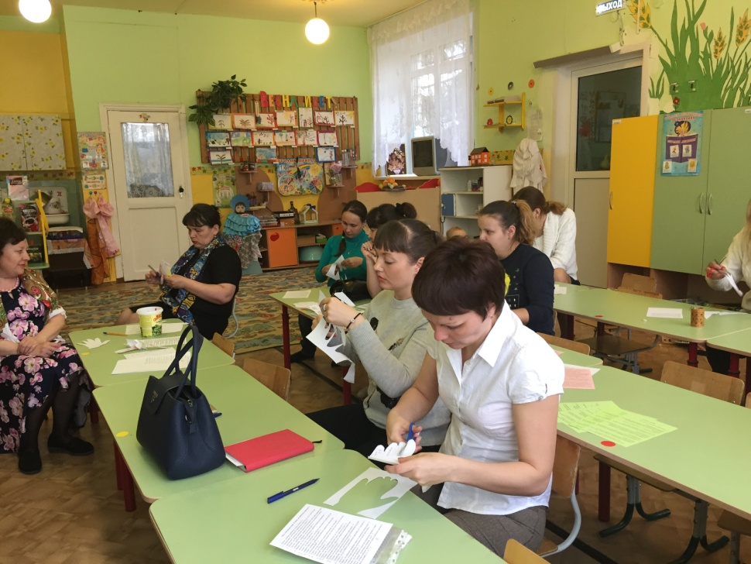
Система и последовательность работы по нравственно-патриотическому воспитанию детей представлена следующим образом: семья – детский сад – родной город – любимая Россия.
Работа по патриотическому воспитанию детей дошкольного возраста начинается с темы «Семья». Почему? Потому что любовь ребенка к родной земле начинается с отношения к самым близким людям - матери, отцу, бабушкам, дедушкам, с любви к своему дому.

Slide 6
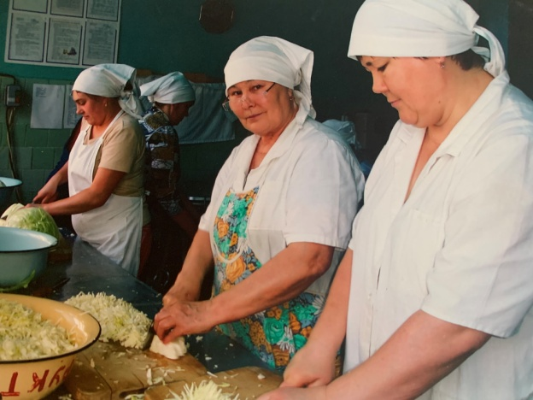
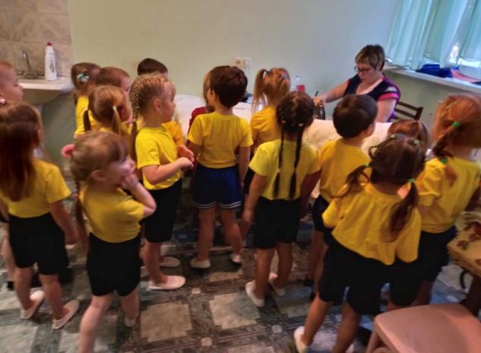
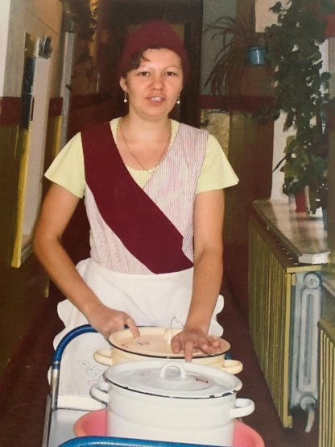
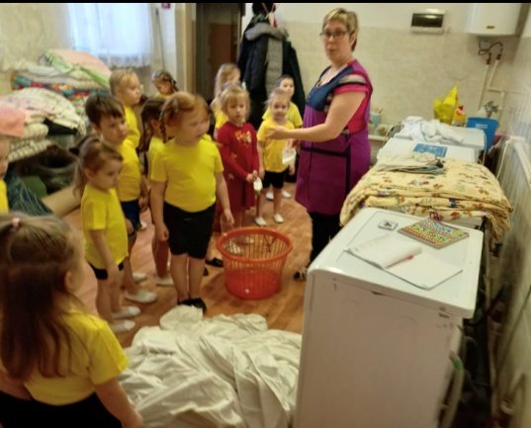
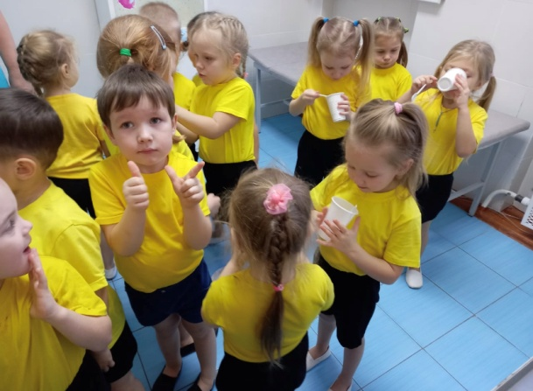
Детский сад - вторая семья ребенка. Каждый день малыша здесь должен быть наполнен радостью, улыбками, добрыми друзьями, веселыми играми. В детском саду ребёнок окружен вниманием, любовью и заботой работников дошкольного учреждения. Организуя наблюдения за трудом няни, повара и других работников, раскрываем детям смысл их работы. Стараемся воспитывать у детей уважение к труду тех, кто их кормит, лечит, заботится о чистоте помещений.

Slide 7
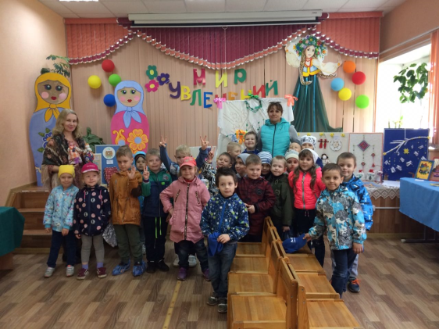
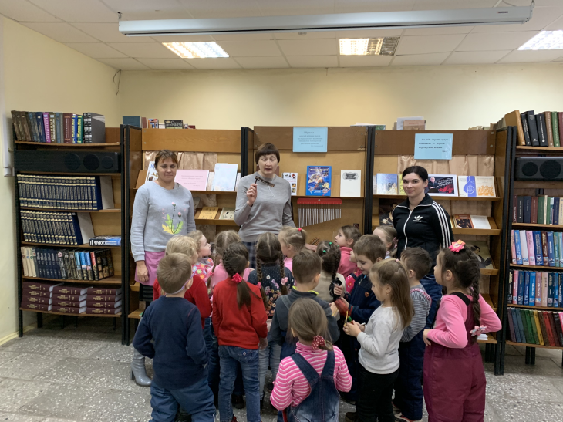
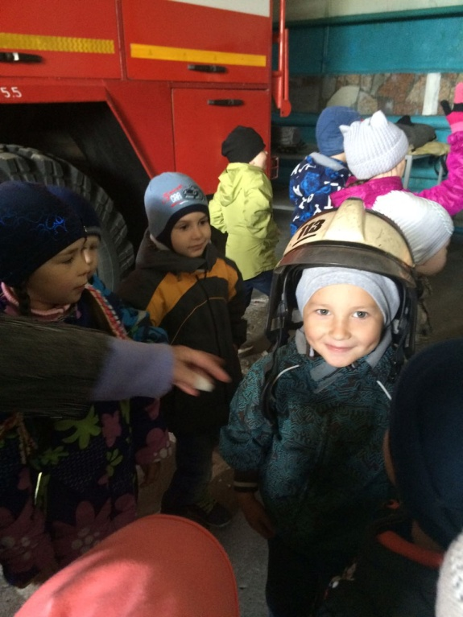
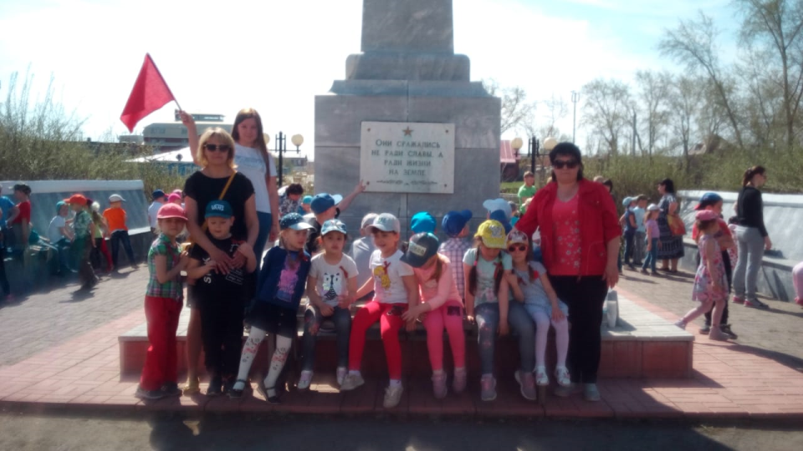
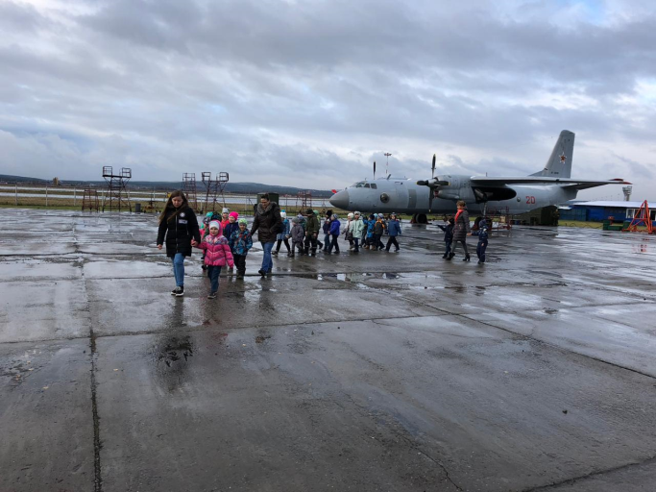
Следующий этап - ознакомление детей с историей нашего города. Мы живем в Арамиле, городе со своей историей. Задача дошкольного образования с самых ранних лет заложить в детях не только интерес к истории нашего города, но и воспитать чувство уважения к нему.

Slide 8
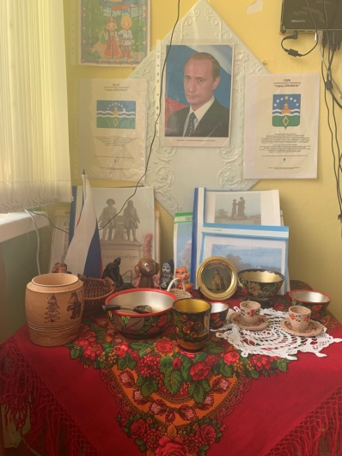
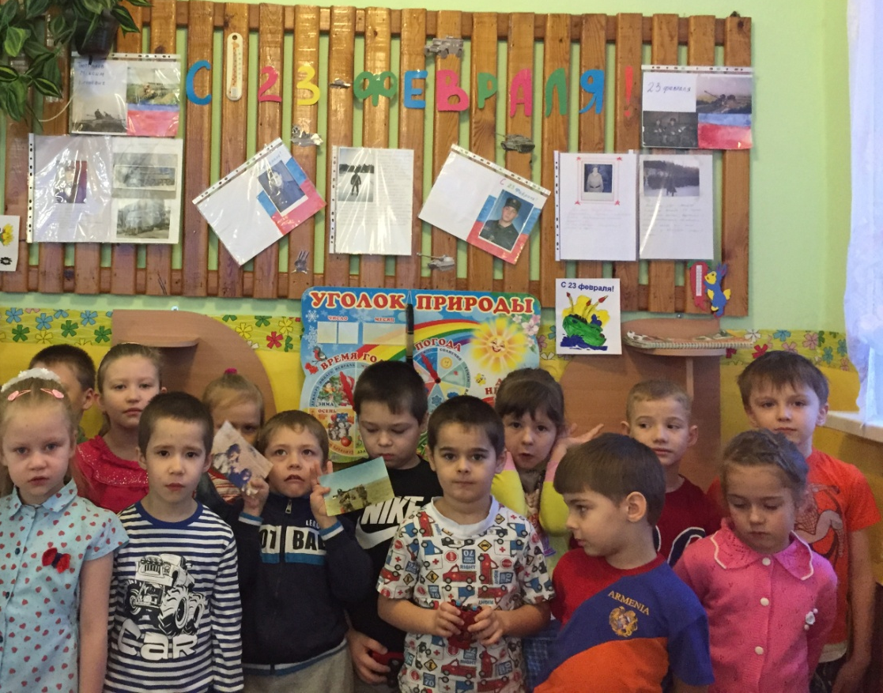
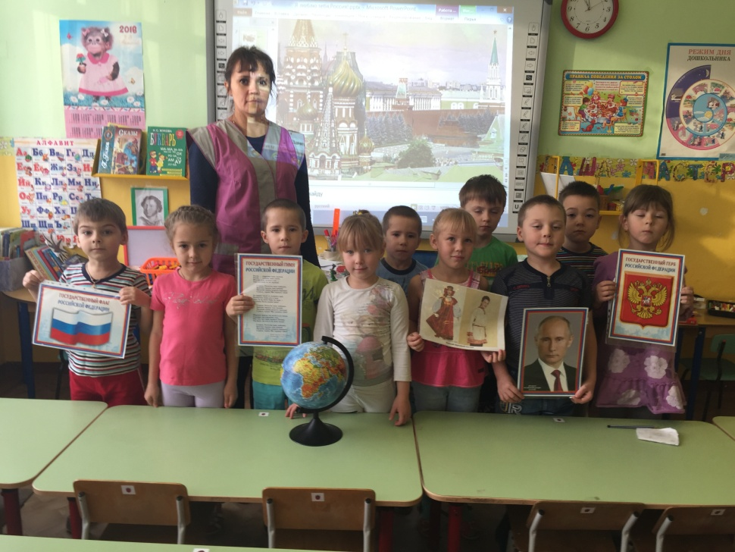
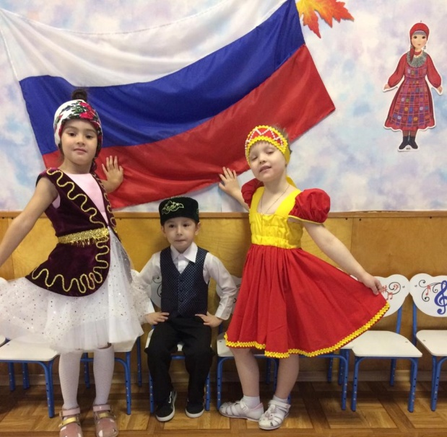
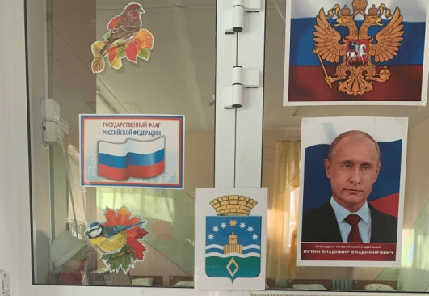
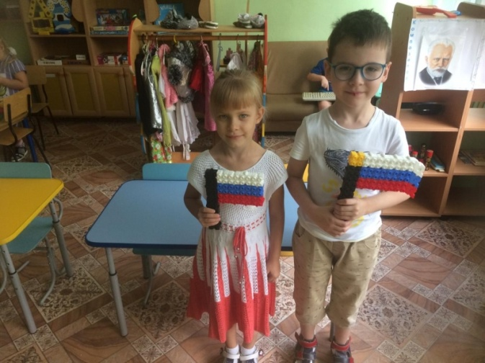
Воспитывая у детей любовь к своему городу, мы подводим их к пониманию, что Арамиль – частица Родины. На занятиях и в совместной деятельности знакомимся с элементами государственной символики родного края . Воспитываем уважительное отношение к гербу, флагу, гимну РФ. Формируем представления о том, что Россия – многонациональная страна

Slide 9
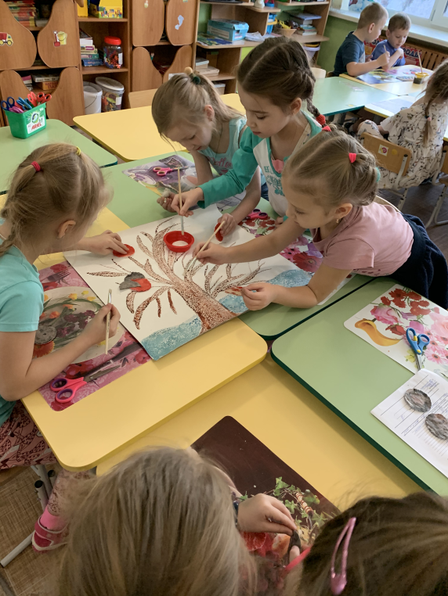
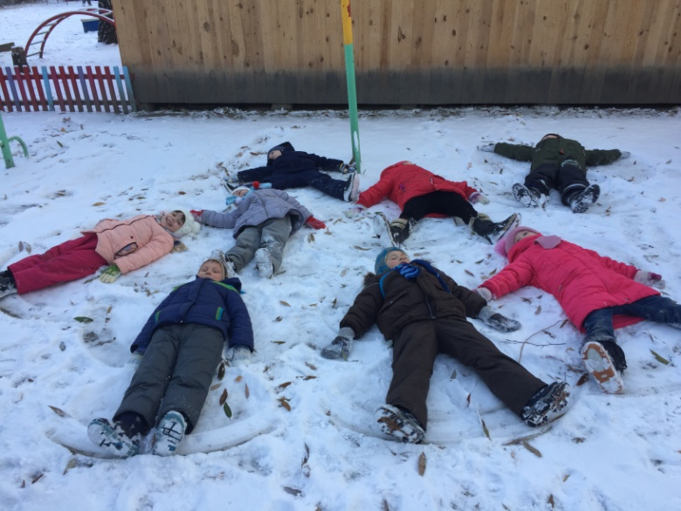
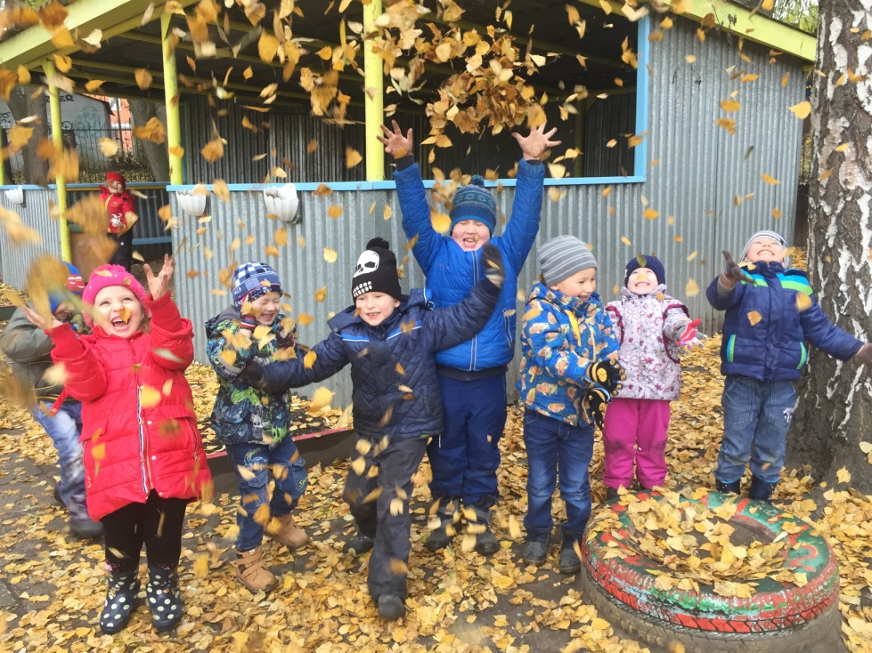
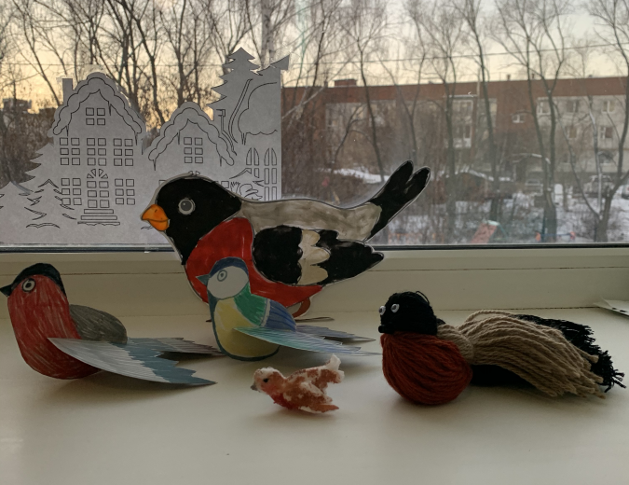
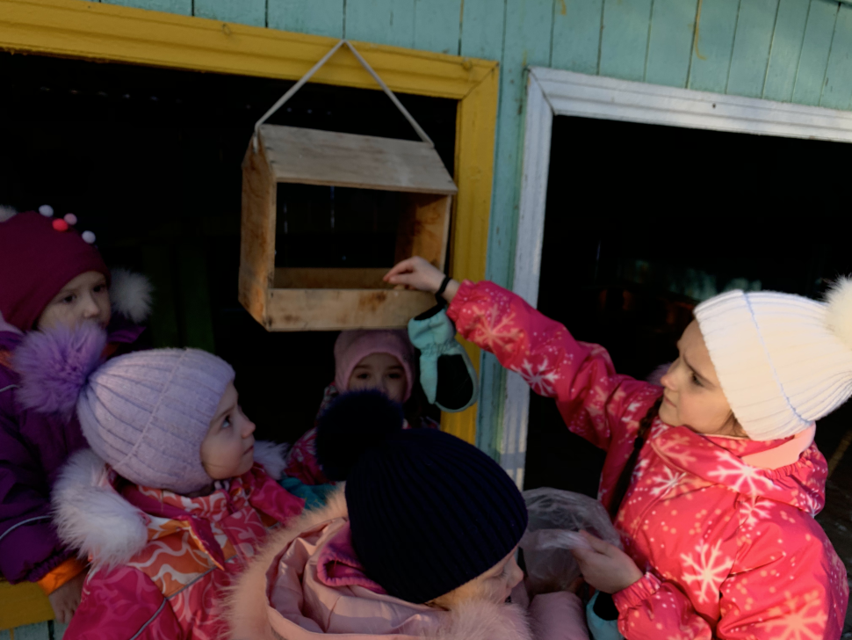
Любовь к природе – одно из проявлений патриотизма. Важно прививать детям умение эстетически воспринимать красоту окружающего мира, относится к природе бережно. Во время прогулок дети учатся наблюдать и видеть красоту родной природы.

Slide 10
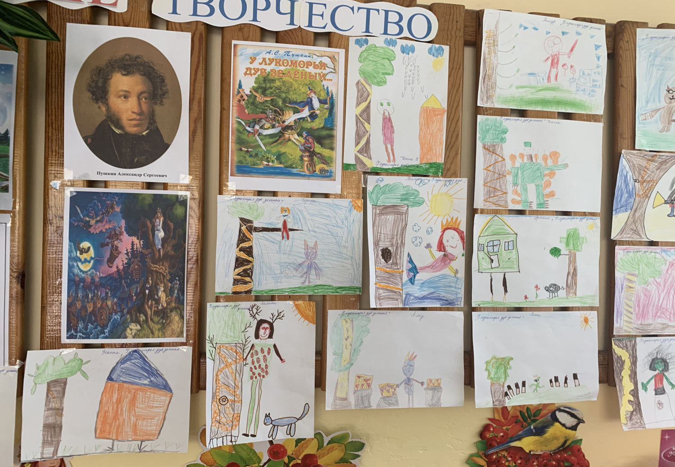
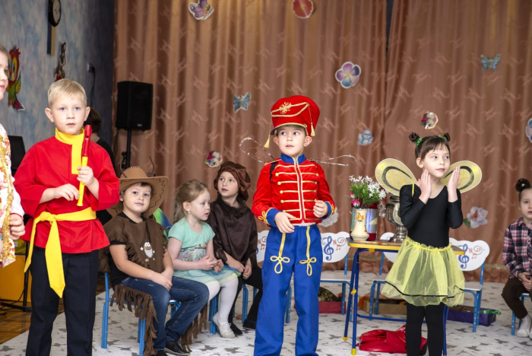
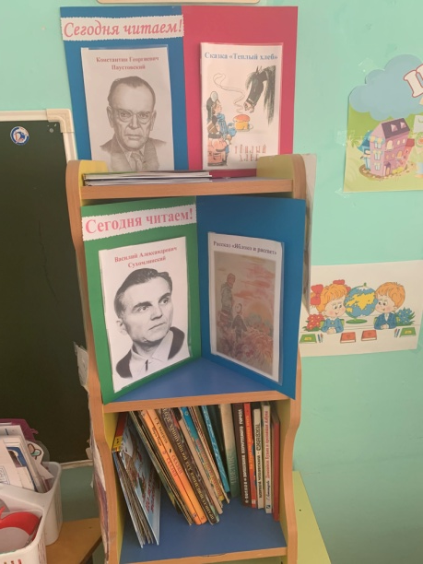
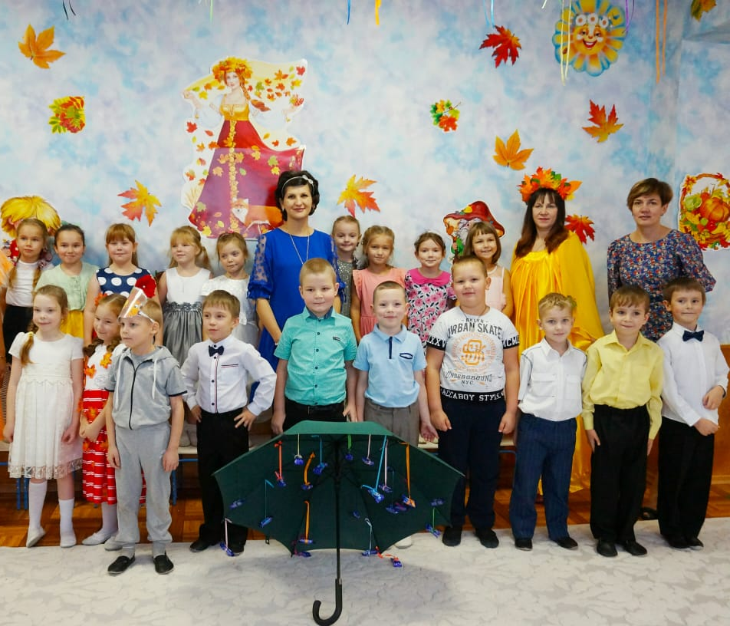
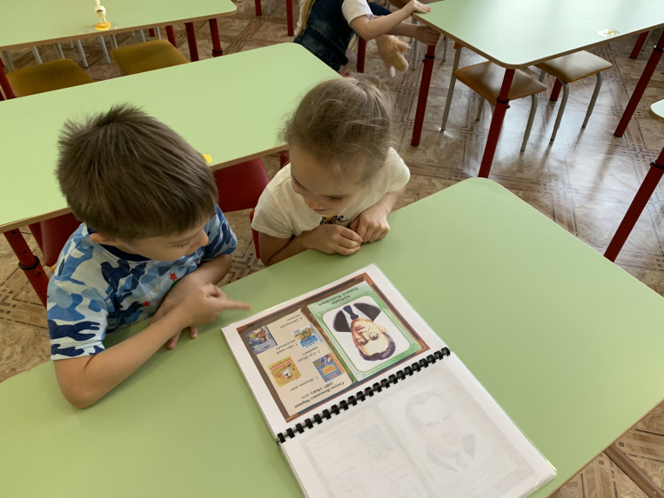
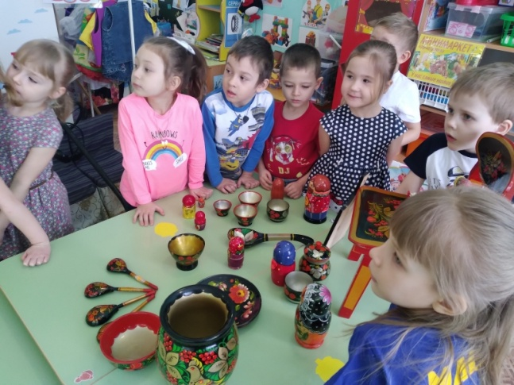
Патриотическое воспитание осуществляется в ознакомлении с художественной литературой, развитием речи, музыке, изобразительном искусстве.

Slide 11
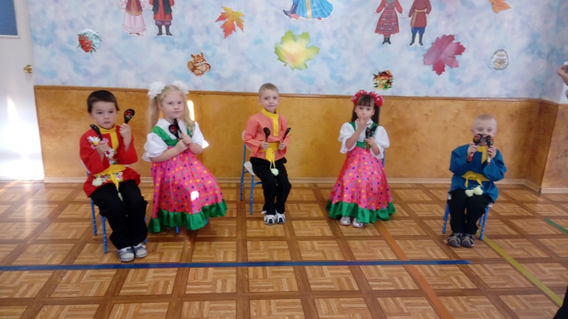
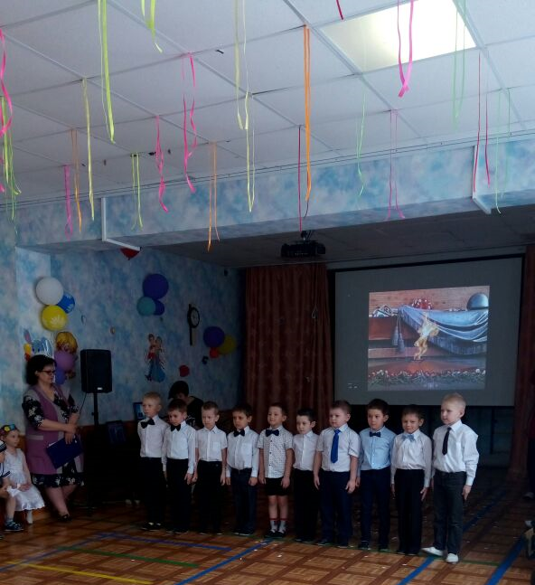
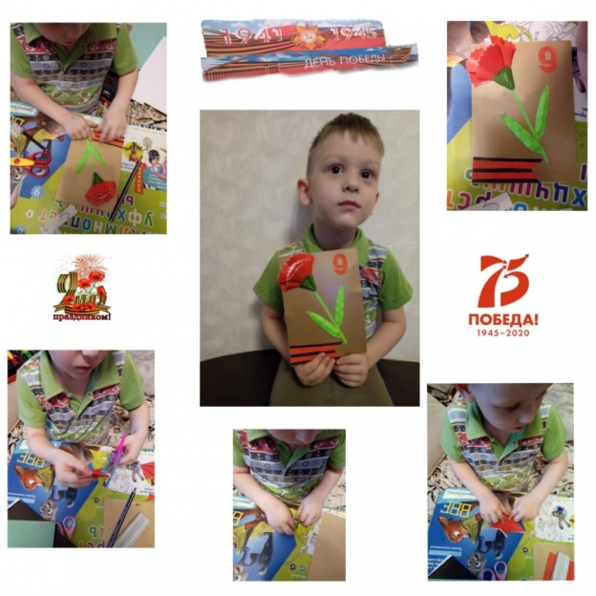
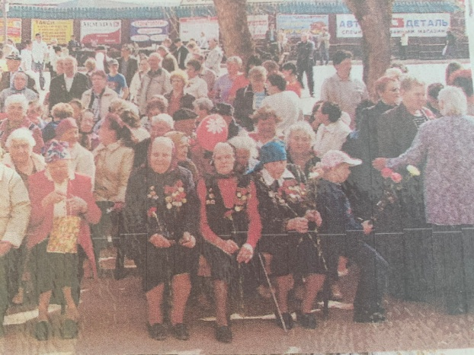
Коллектив ДОУ проводит большую работу по ознакомлению дошкольников с героическим прошлым Родины.

Slide 12
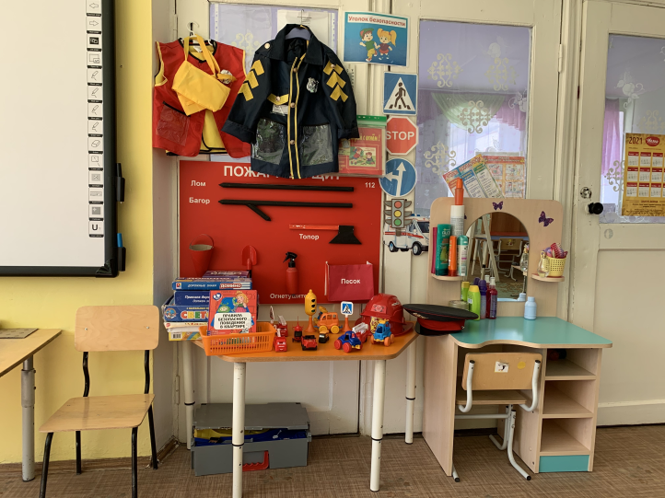
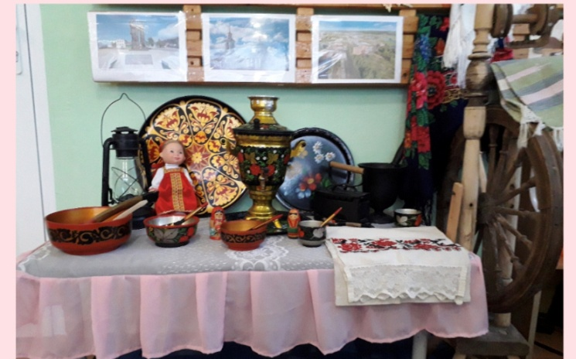
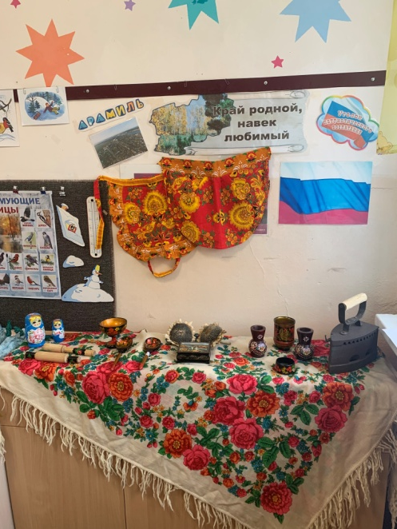
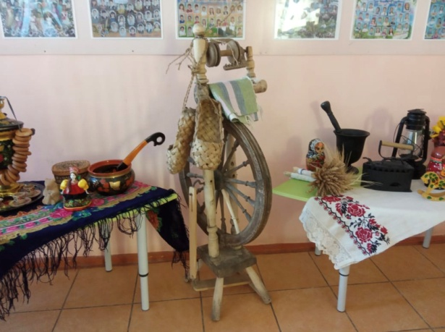
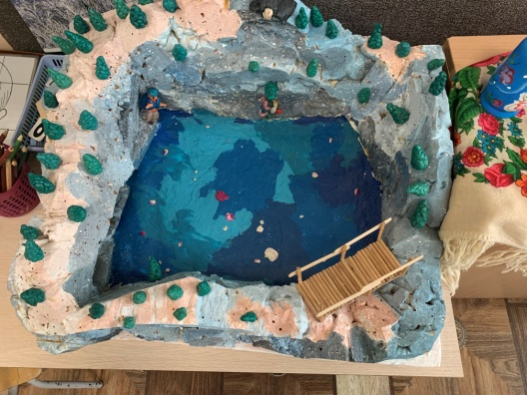
Предметно-пространственная среда

Slide 13
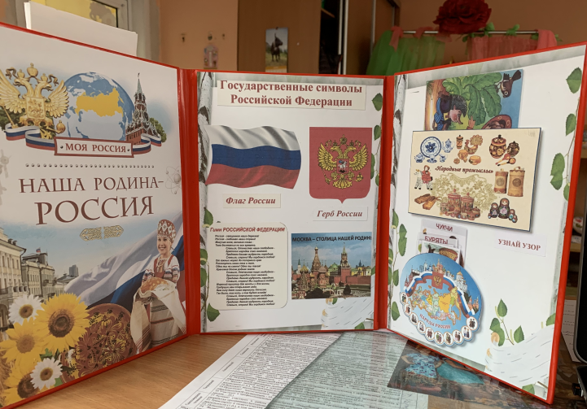
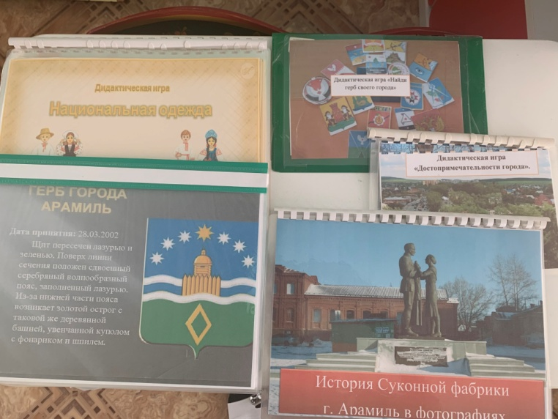
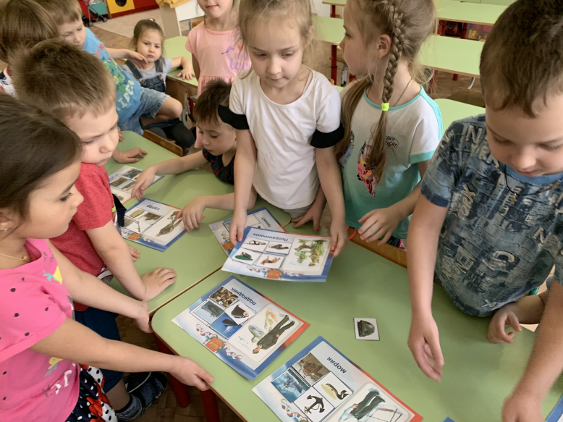
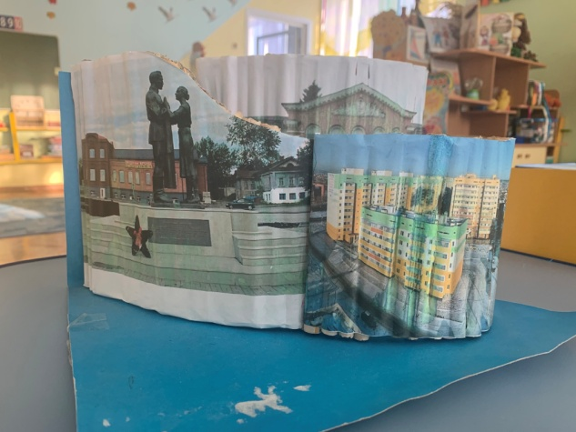
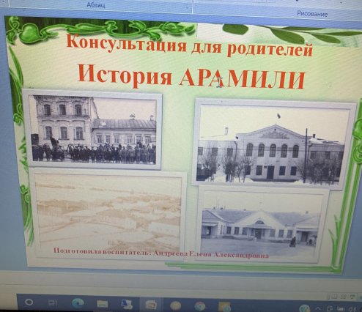
Дидактические разработки

Slide 14
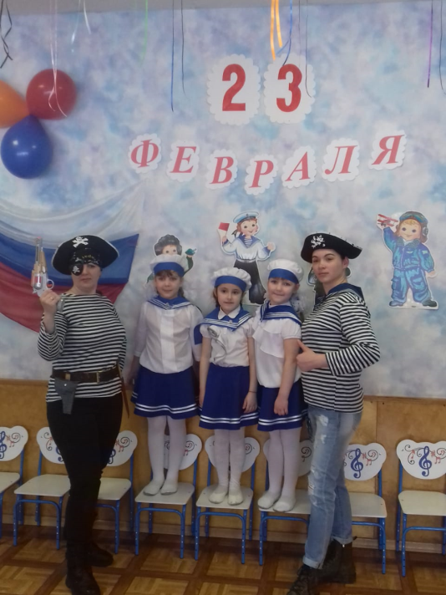
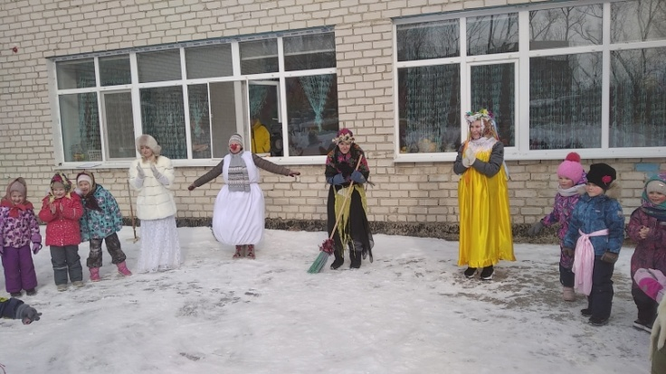
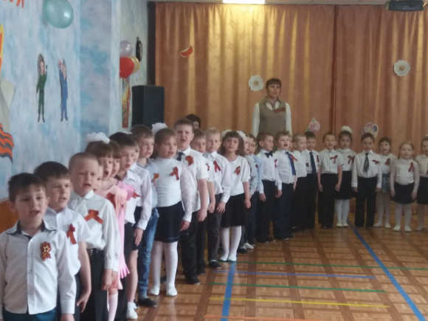
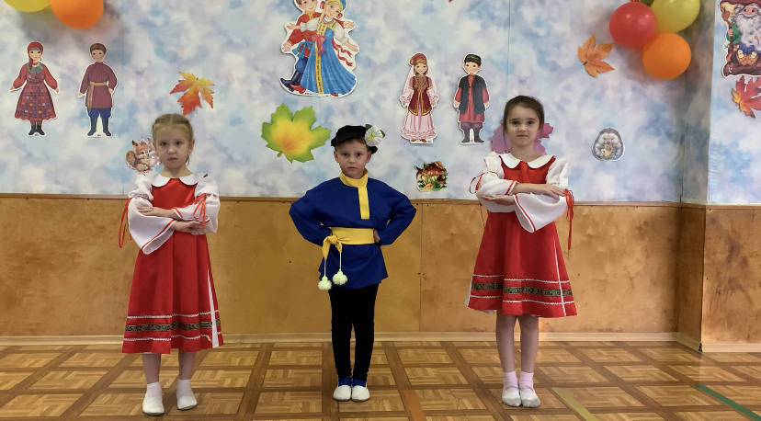
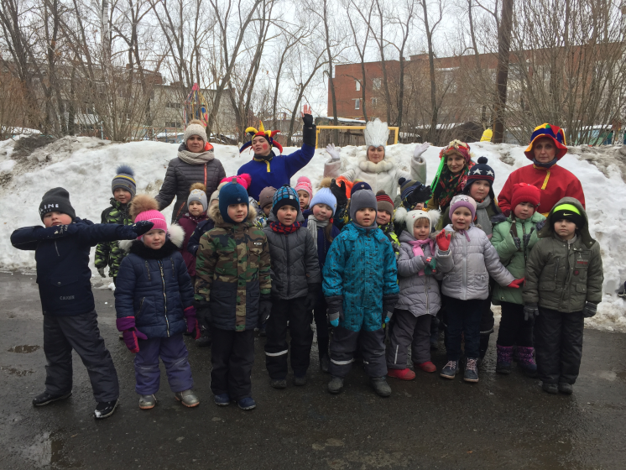

Праздники в ДОУ

Slide 15





Проектная деятельность

Slide 16
Спасибо
за внимание

